Slide 1

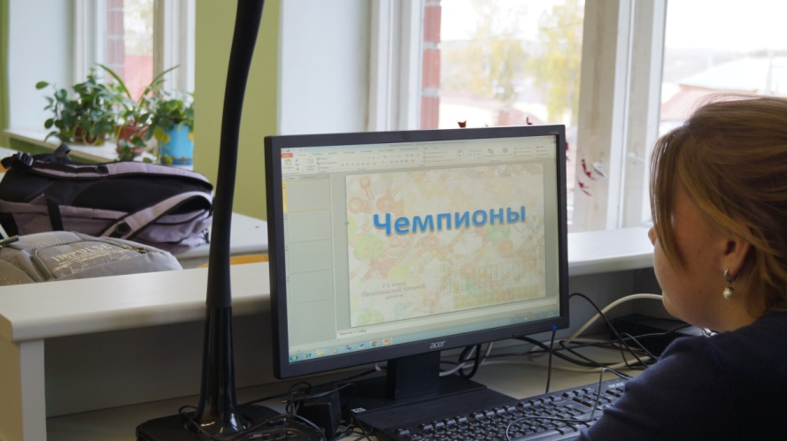
Проектно- исследовательская работа
«Измерение и сравнение плотности картофеля разных сортов»
Работа учеников 7 Б класса ПСШ
Руководитель: Шашунькина Н. П.

Slide 2

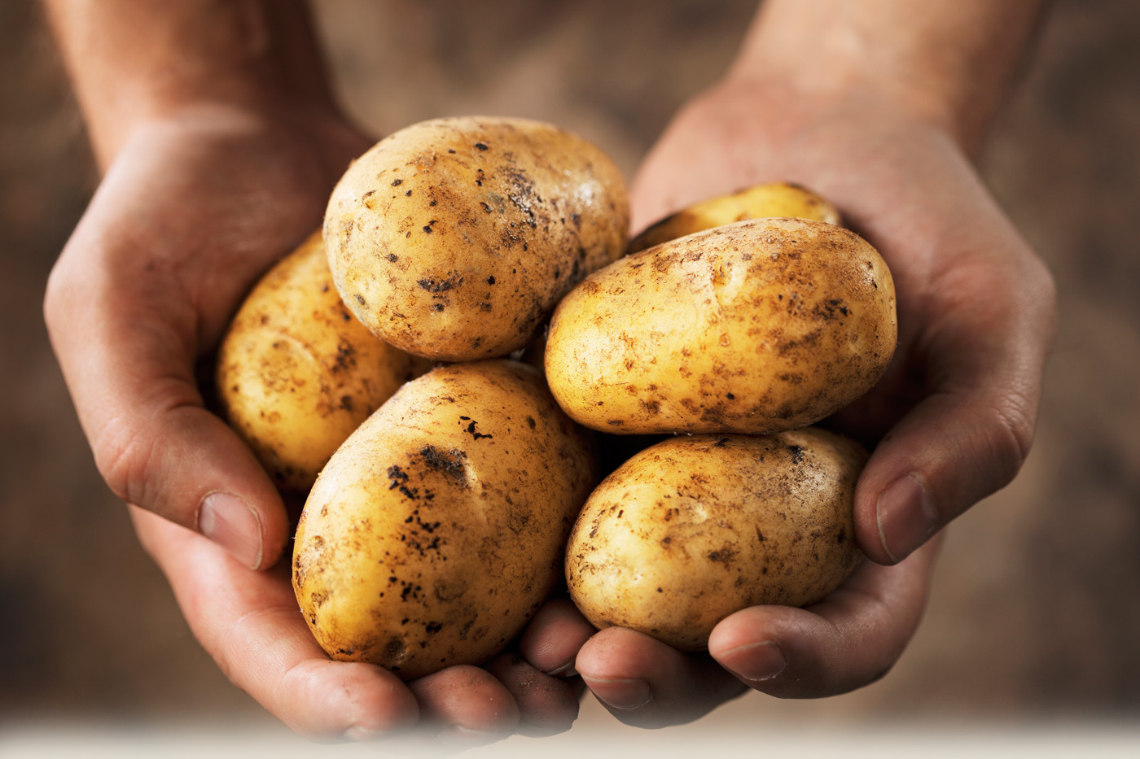
История появления картофеля в России:
В Россию картофель попал через прибалтийский порт, непосредственно из Пруссии примерно в 1757-1761 годах. Первый официальное ввоз картофеля связан с заграничным путешествием Петра I. Он отправил из Роттердама мешок картошки для Шереметьева и приказал разбрасывать картофелины по различным областям России. К сожалению, эта попытка не увенчалась успехом. Только при Екатерине II был издан приказ об отправке во все края России, на расплод так называемых земляных яблок, и уже минув 15 лет картошка была территории, достигнув Сибири и даже Камчатки. Однако внедрение картофеля в крестьянское хозяйство сопровождалось скандалами и жестокими административными взысканиями. Наблюдались случаи отравления, поскольку в пищу употребляли не картофелины, а зеленые ядовитые ягоды. Заговоры против картофеля усиливались даже самим названием, так как многим слышалось "крафт тойфельс", что переводится с немецкого как - чертова сила. Для увеличения темпов употребления картофеля, крестьянам разослали специальные инструкции о разведении и употребление "земляных яблок", что дало положительный результат. Начиная с 1840 года, посевные площади для картофеля начали интенсивно увеличиваться, а вскоре минув десятки лет разновидность картофеля достигла более тысячи сортов.

Slide 3
Цели и задачи: научиться правильно измерять и сравнивать плотности картофеля разных сортов с помощью разных приспособлений для измерений.

Slide 4
Содержание работы:
Теория эксперимента
Описание экспериментальной установки
Ход эксперимента
Результаты эксперимента
Выводы и заключение

Slide 5

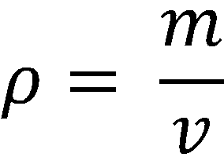
1.Теория эксперимента. Формула:

Slide 6
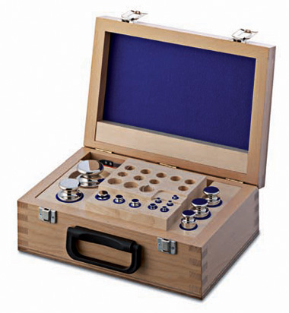
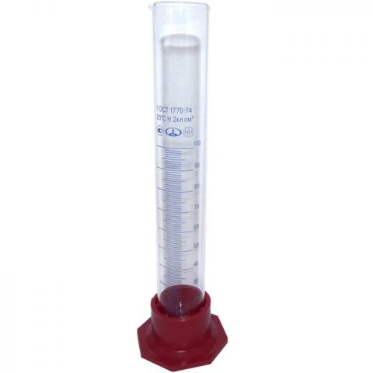
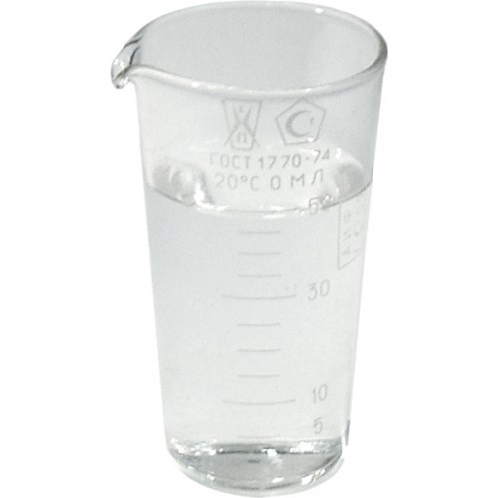

2.Описание экспериментальной установки:
Весы
Набор с гирями
Мензурка

Slide 7
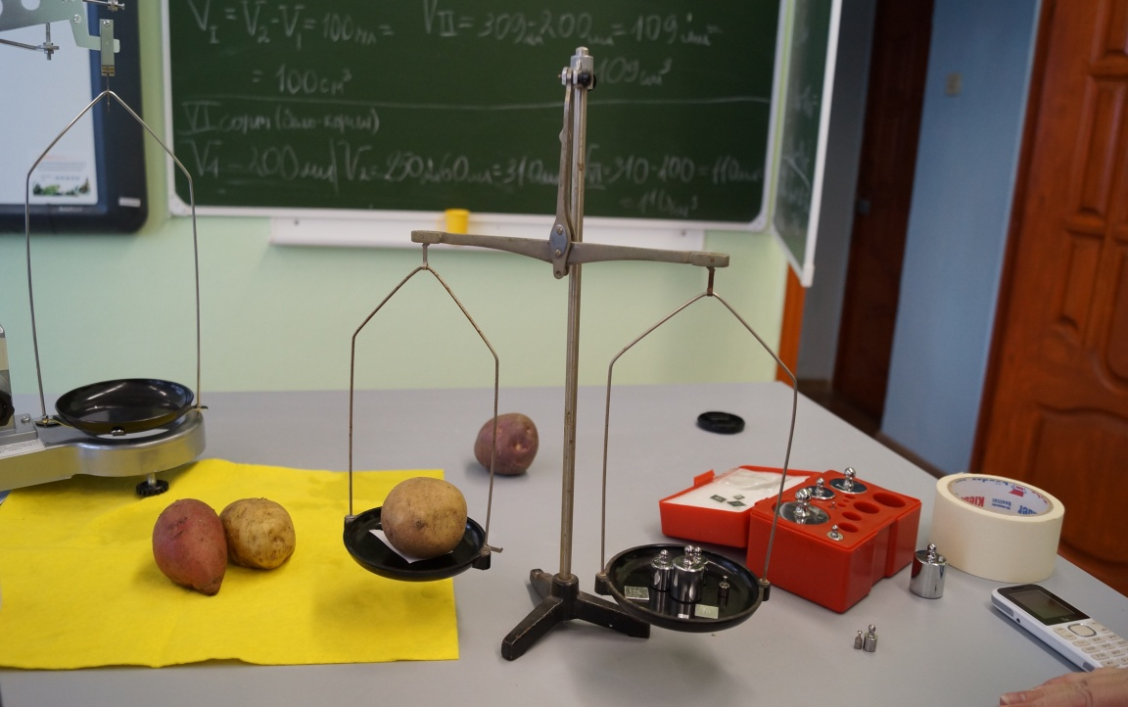
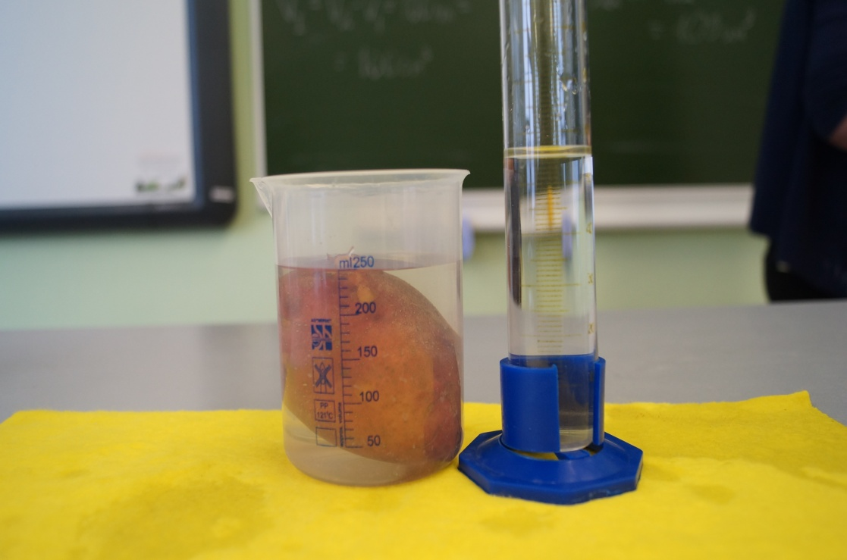
Ход эксперимента:
В кабинете физики мы приготовили все нужные приспособления для проведения опыта

Slide 8
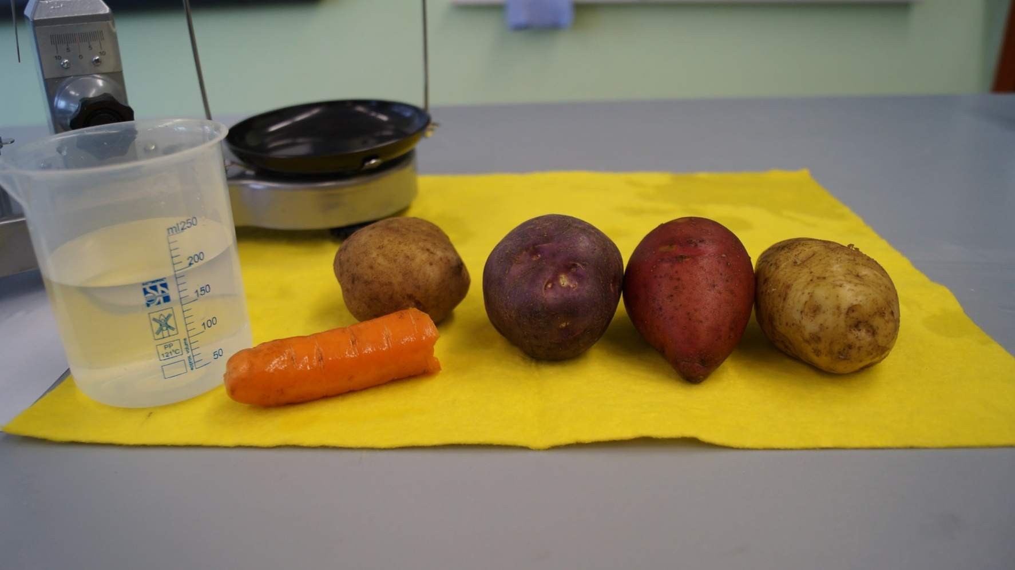
Нашли четыре сорта картофеля и одну морковку

Slide 9
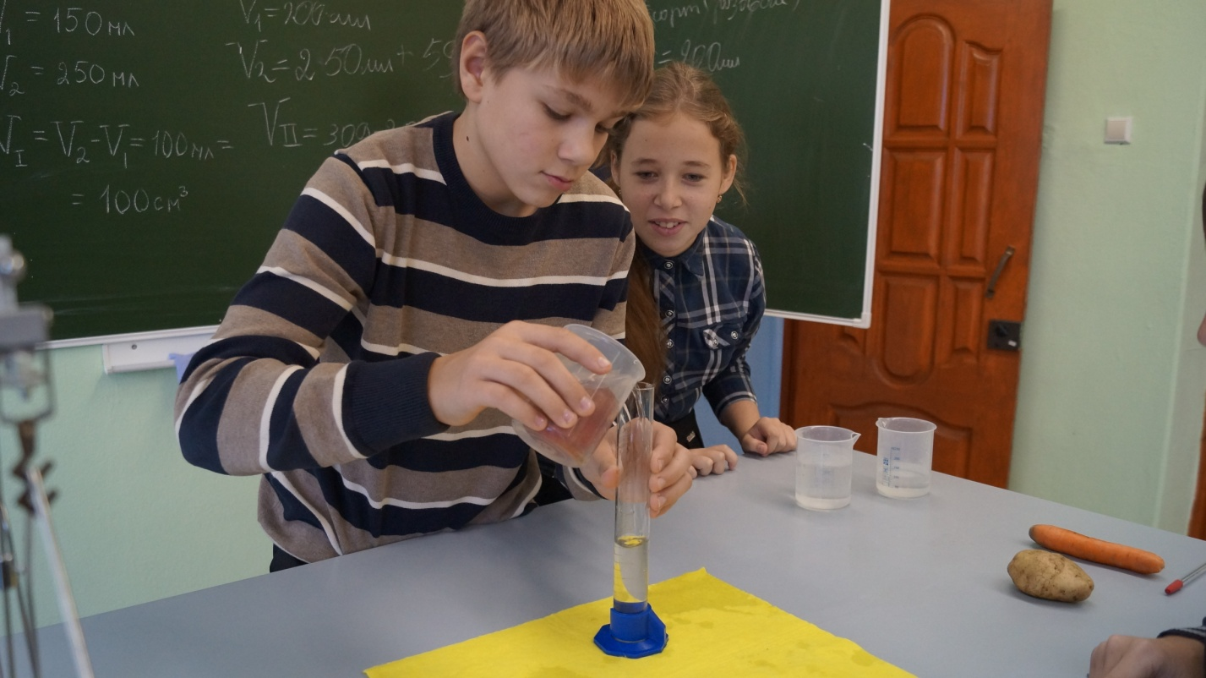
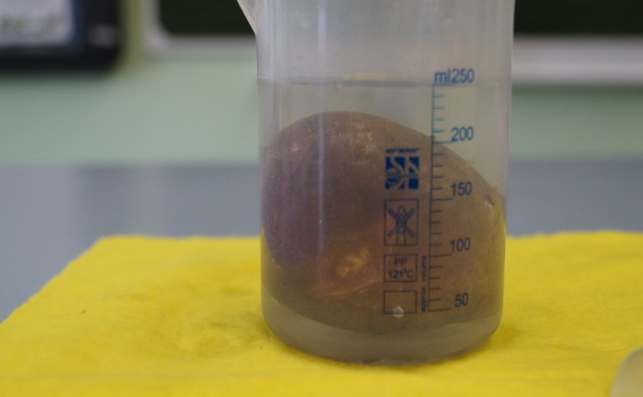
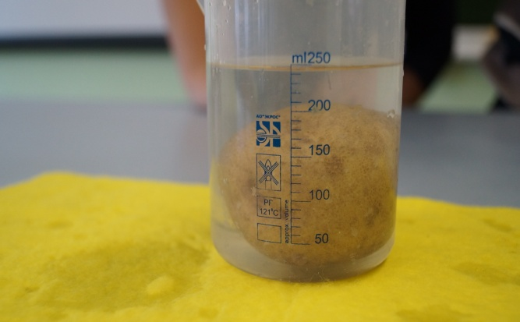
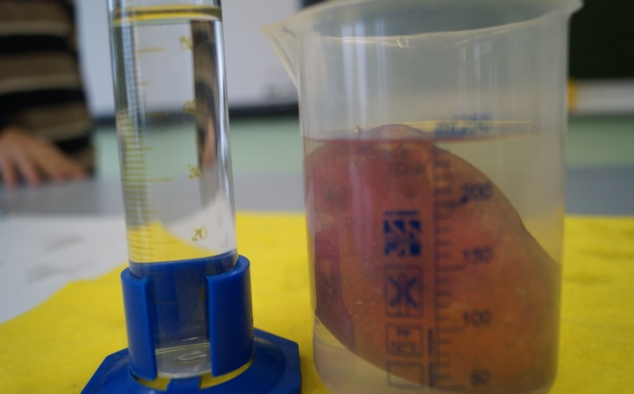
Начали наше измерение с того, что узнали объём картофеля и моркови

Slide 10
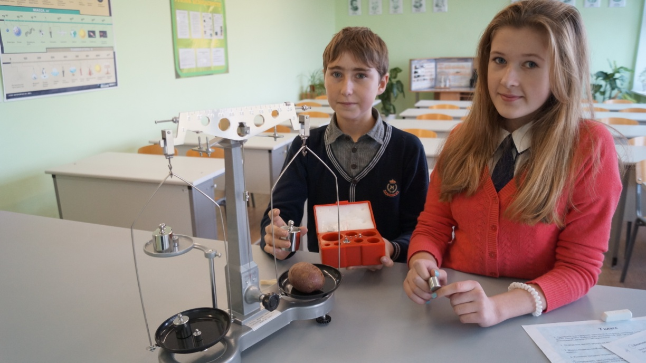
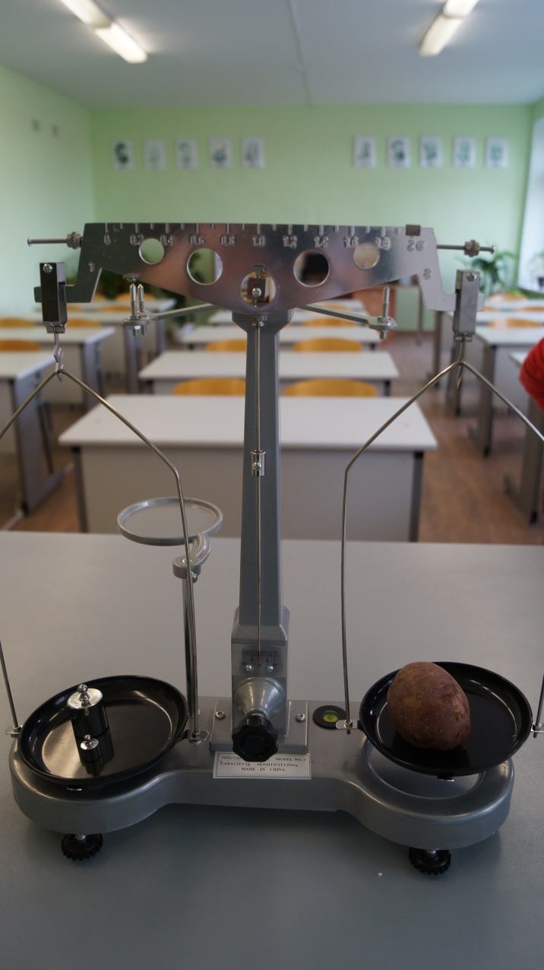
После того как мы узнали объём мы взвесили наши сорта картофеля и морковь, тем самым узнали массу

Slide 11
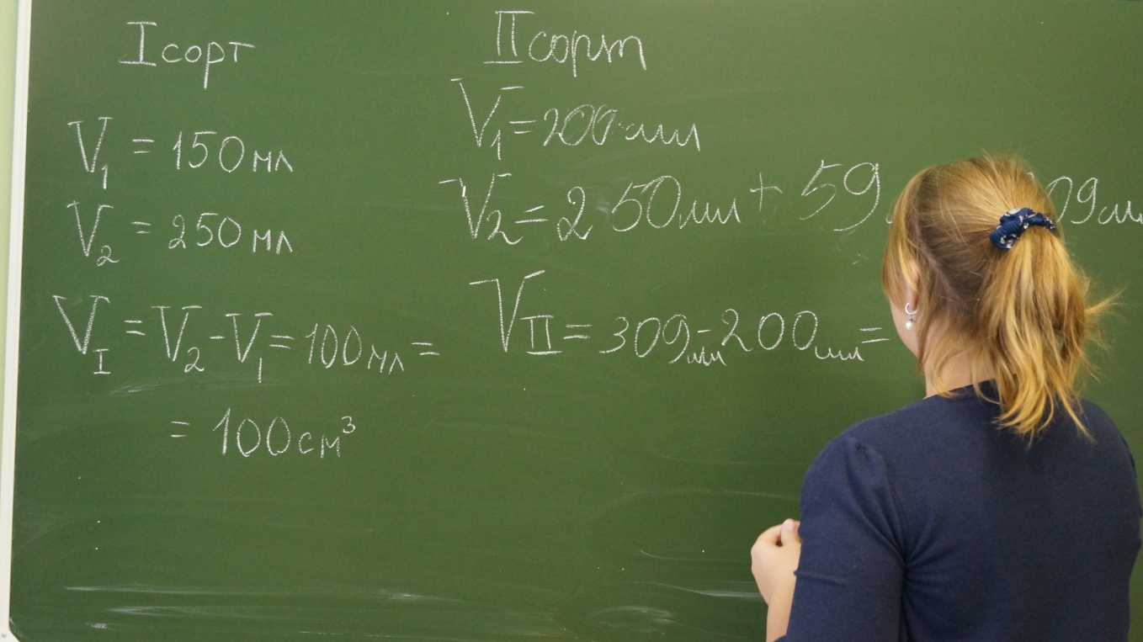
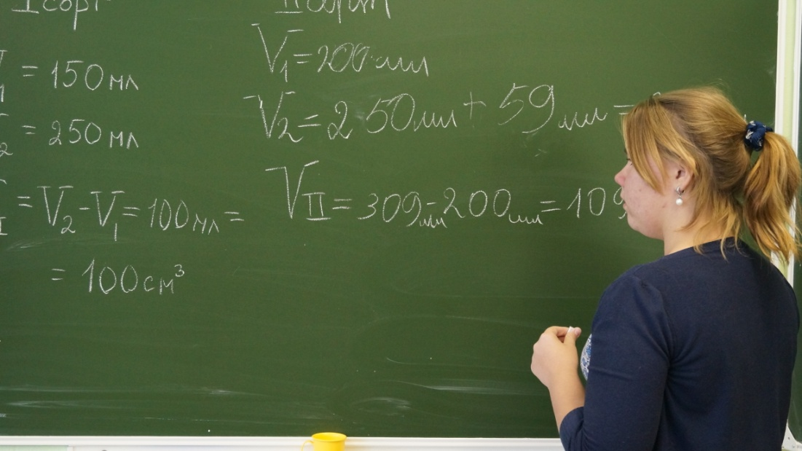
Узнав объем и массу, мы подсчитали плотность картофеля и моркови

Slide 12
Результаты эксперимента
Сорта картофеля | Масса клубней г. | Объём клубней см3 | Плотность клубней г/см3
Сорт №1 | 92,74 г. | 90смᶟ | 1.030 г/смᶟ
Сорт №2 | 116,30 г. | 116смᶟ | 1.002 г/смᶟ
Сорт №3 | 110,50 г. | 103смᶟ | 1.073 г/смᶟ
Сорт №4 | 112,30 г. | 90смᶟ | 1.063 г/смᶟ
Морковь | 25,50 г. | 24 смᶟ | 1.063 г/смᶟ

Slide 13
Заключение – у разных сортов картофеля разная плотность, она чуть больше чем 1г/смᶟ
Про сорт Ред Скарлет (№ 3) сказать не грех,
Что эта картошка лучше всех!
( Оказалась самой вкусной ☺ )

Slide 14
Спасибо за внимание!

